Slide 1



ĐIỆN TỬ SỐ
Digital Electronics
Bộ môn ĐT-KTMT
Viện Điện tử - Viễn thông
Trường ĐH Bách Khoa Hà Nội

Slide 2

Các phương pháp tối ưu

Slide 3
Một hàm logic được gọi là tối thiểu hoá nếu như nó có số lượng số hạng ít nhất và số lượng biến ít nhất.
Mục đích của việc tối thiểu hoá: Mỗi hàm logic có thể được biểu diễn bằng các biểu thức logic khác nhau. Mỗi 1 biểu thức logic có một mạch thực hiện tương ứng với nó. Biểu thức logic càng đơn giản thì mạch thực hiện càng đơn giản. Nên chi phí sản xuất sẽ giảm.
Các phương pháp tối thiểu hoá hàm logic:
Phương pháp đại số
Phương pháp bìa Các-nô
Phương pháp Quine-McCluskey

Slide 4
Phương pháp đại số

Slide 5
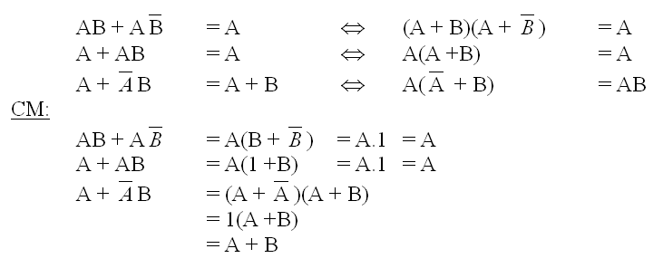
Phương pháp đại số

Slide 6
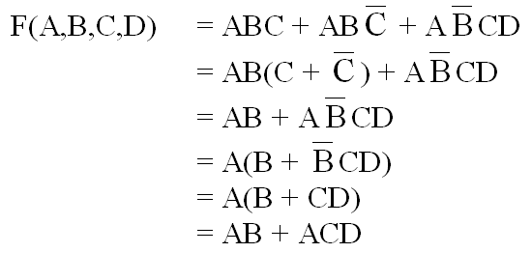
Phương pháp đại số dựa trên nhóm số hạng

Slide 7
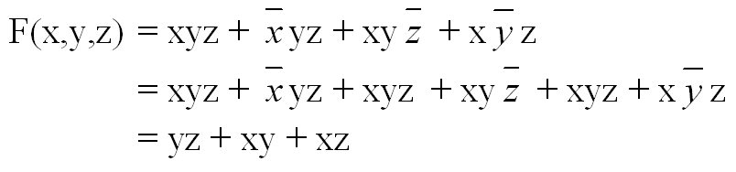
Phương pháp đại số dựa trên việc thêm số hạng đã có vào biểu thức

Slide 8
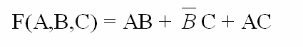
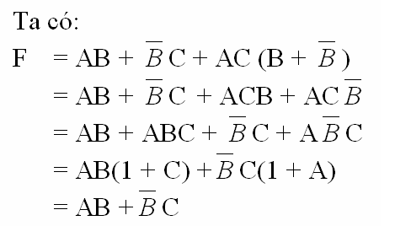
Phương pháp đại số dựa trên việc loại bỏ số hạng thừa
Trong ví dụ sau, AC là số hạng thừa:
Tối thiểu hóa?

Slide 9
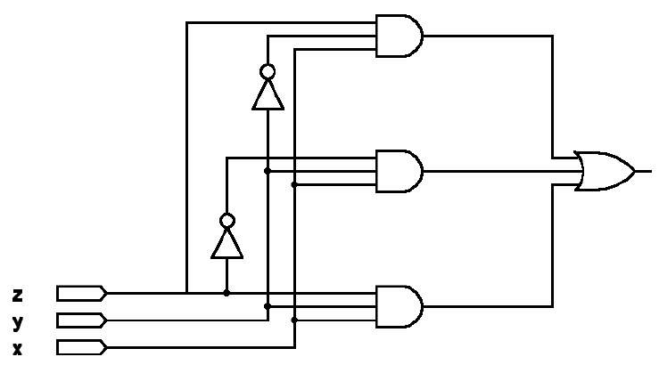
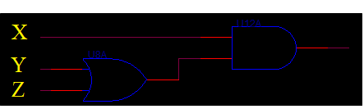
Ví dụ 1
f(x,y,z)=xyz+xyz’+xy’z
Thực hiện tối thiểu hàm f(x,y,z)
Từ 14.a ➔ f(x,y,z)=xy+xy’z
Từ 12.a ➔ f(x,y,z)=x(y+y’z)
Từ 16.a ➔ f(x,y,z)=x(y+z)
Trước khi tối thiểu hóa
Sau khi tối thiểu hóa

Slide 10
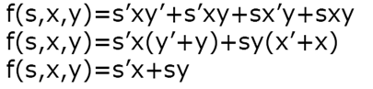
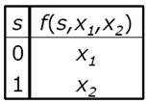
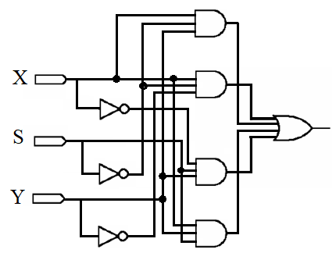
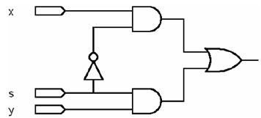
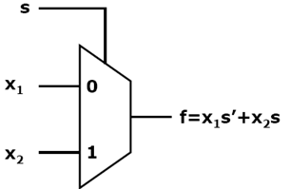
Ví dụ 2
Thực hiện tối thiểu hàm f(x,y,z)
Trước khi tối thiểu hóa
Sau khi tối thiểu hóa
Kí hiệu tương đương

Slide 11
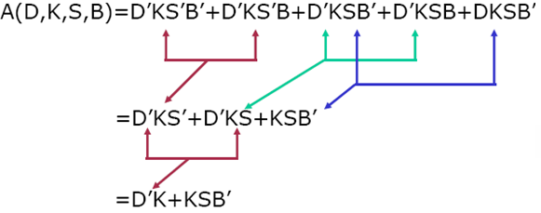
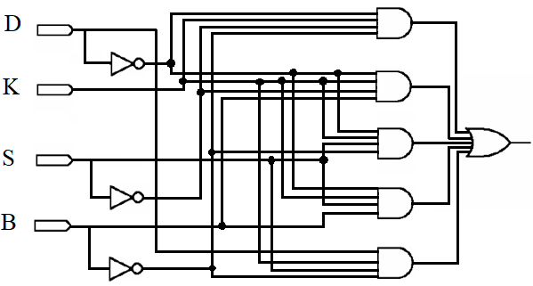
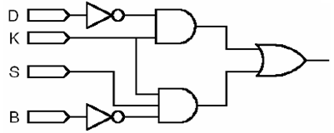
Ví dụ 3
Thực hiện tối thiểu hàm A(D,K,S,B)
Trước khi tối thiểu hóa
Sau khi tối thiểu hóa

Slide 12
Phương pháp bìa Karnaugh

Slide 13
Bìa Karnaugh (K-map)
K-map cung cấp cách thực hiện tối thiểu hóa dạng tổng các tích hay tích các tổng dưới dạng đồ họa
Các minterm có thể được kết hợp với nhau khi chúng khác nhau duy nhất một biến
f(x,y,z)=xyz+xyz’=xy(z+z’)=xy(1)=xy
K-map mô tả việc kết hợp này bằng hình

Slide 14
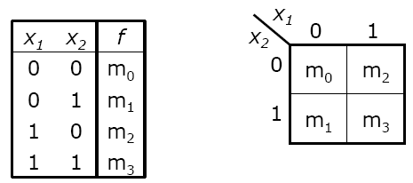
Bìa Karnaugh (cont.)
K-map thay thế cho bảng chân lý khi biểu diễn một biểu thức
K-map chứa các cell tương ứng với hàng của bảng chân lý
Mỗi cell tương ứng với một minterm
Ví dụ:

Slide 15
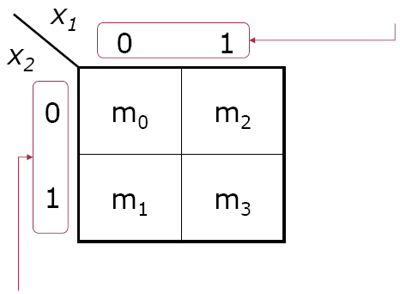
Bìa Karnaugh (cont.)
Các giá trị cho biến thứ nhất
Các giá trị cho biến thứ 2

Slide 16
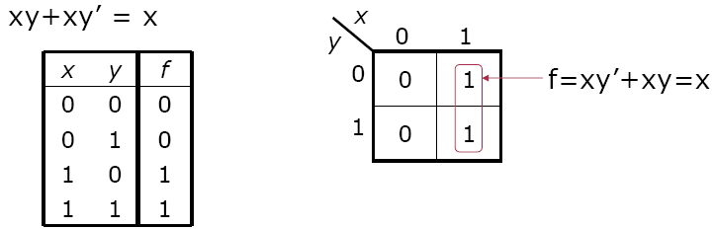
Nhóm trong bìa Karnaugh
Các minterm gần nhau được khoanh vuông khi chúng chỉ khác nhau duy nhất một biến
Các minterm được khoanh có giá trị “1” và là lân cận của nhau trong bảng
Khoanh 2 giá trị 1 tương ứng loại bỏ được một biến ở biểu thức

Slide 17
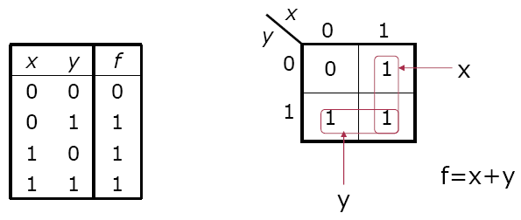
Ví dụ nhóm bìa Karnaugh
Hai ô dưới cùng khác nhau duy nhất biến x, 2 ô bên cạnh khác nhau duy nhất biến y.

Slide 18
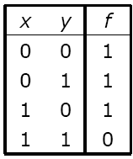
Bài tập: nhóm bìa Karnaugh
Vẽ K-map và đưa ra biểu thức logic tối thiểu cho bảng chân lý sau
Sau đó đưa ra nhóm cho K-map

Slide 19
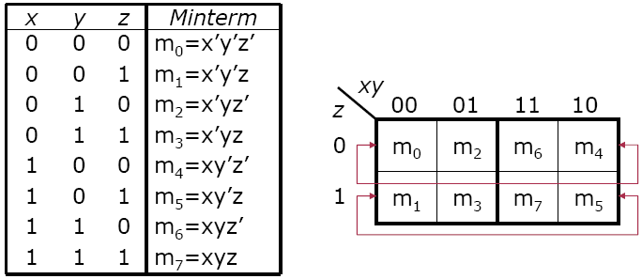
K-map ba biến
K-map 3 biến được xây dựng bằng cách đặt bảng 2 biến cạnh nhau
K-map được đặt sao cho các ô vuông cạnh nhau chỉ khác nhau duy nhất 1 biến
Các cell ở đầu là lân cận của nhau

Slide 20
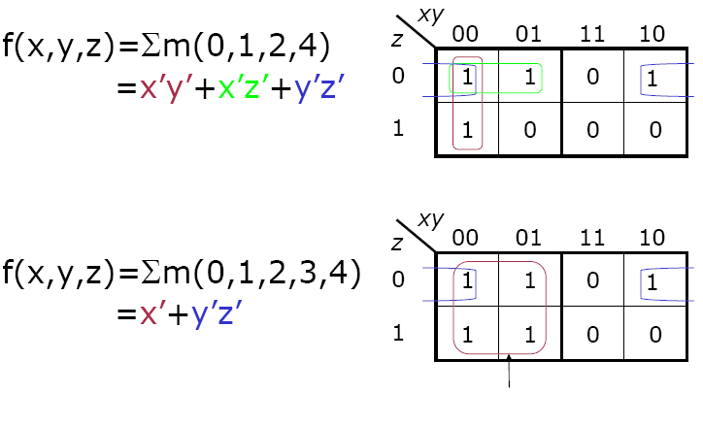
Ví dụ K-map ba biến
Nhóm 4 minterm sẽ loại được 2 biến

Slide 21
Gợi ý cho việc nhóm
Chỉ nhóm các giá trị “1” lân cận nhau
Chỉ nhóm số minterm với luỹ thừa của 2 (2,4,8...)
Cố gắng tạo ra nhóm càng to càng tốt,
Càng ít nhóm càng tốt.

Slide 22
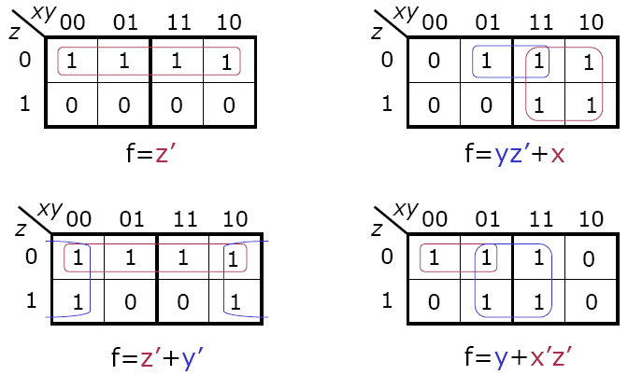
Các ví dụ về nhóm

Slide 23
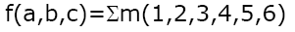
Bài tập: Nhóm K-map
Vẽ K-map và đưa ra biểu thức tối giản cho:
f(b,c,a)= như biểu thức trên

Slide 24
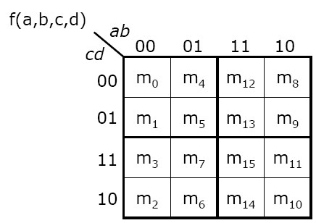
K-map cho 4 biến
Xây dựng bằng cách đặt 2 bảng 3 biến với nhau để tao ra 4 hàng
Chú ý thứ tự chỉ số của minterm ➔

Slide 25
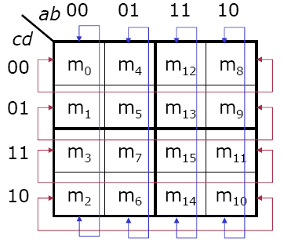
K-map cho 4 biến (cont.)
Các cell cuối là lân cận của nhau

Slide 26
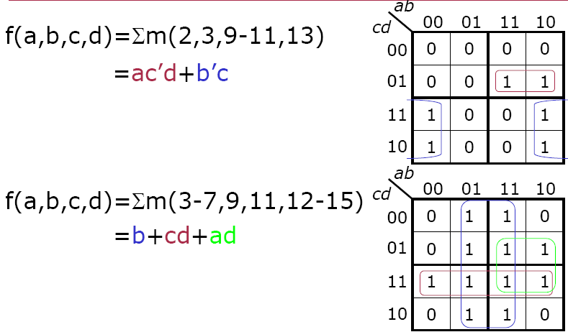
Ví dụ về K-map 4 biến

Slide 27
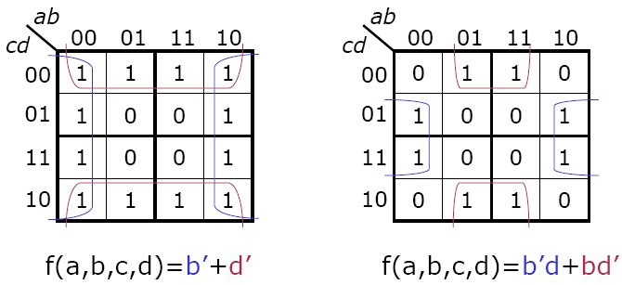
Ví dụ về K-map 4 biến (cont.)

Slide 28
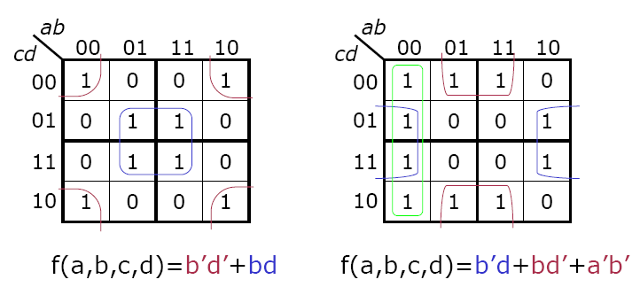
Ví dụ về K-map 4 biến (cont.)

Slide 29
Biểu thức tối thiểu dưới dạng tích các tổng
Tối thiểu hóa tích các tổng dùng K-map được thực hiện giống với thực hiện cho dạng tổng các tích ngoại trừ việc nhóm các cell có giá trị ‘0’
K-map có thể được xây dựng từ biểu thứ πM
Vị trí ‘0’ trong K-map là maxterrm trong biểu diễn πM

Slide 30
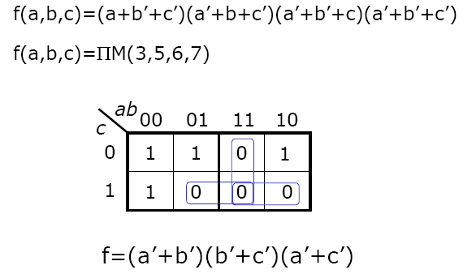
Ví dụ tối thiểu hóa tích các tổng

Slide 31
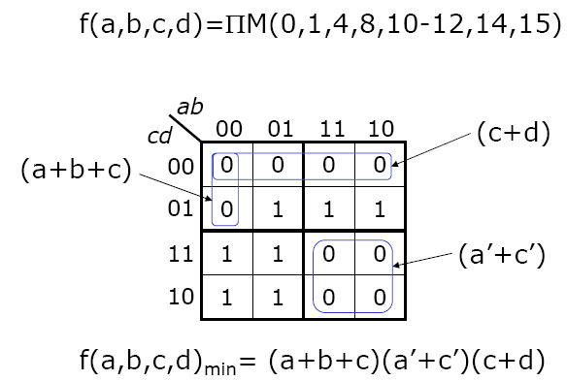
Ví dụ tối thiểu hóa tích các tổng (cont.)

Slide 32
Phương pháp Quine-McCluskey

Slide 33
Các thuật ngữ
Với một thành phần, mỗi lần xuất hiện biến dưới dạng true (x) hay complement (x’) được gọi là literal
xyz’ → có 3 literals
abc’d → có 4 literals
Bất kỳ nhóm ‘1’ nào có thể được nhóm trên K-map biẻu diễn một implicant của hàm
Một implicant được gọi là prime implicant nếu nó có thể kết hợp với implicant khác để loại bỏ biến
Tập hợp các implicants ở đó cho ra hàm bằng 1 được gọi là cover của hàm đó
Chi phí (cost) là tổng số các cổng logic cộng với tổng số các đầu vào đi đến tất cả các cổng của mạch

Slide 34
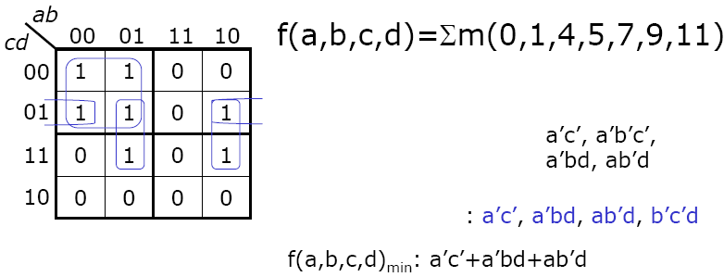
Ví dụ
Ví dụ các implicants: tất cả các nơi có ‘1’
Prime Implicants
Như vậy, dạng tối thiểu hóa tổng các tích chỉ chứa các
prime implicants (không nhất thiết phải tất cả)

Slide 35
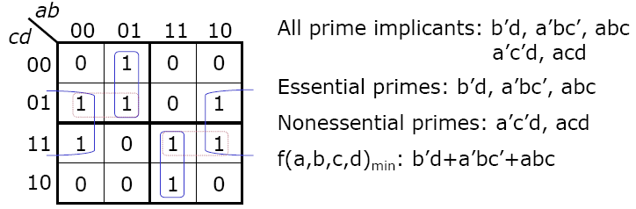
Phân biệt các prime implicants
Các essential implicants: cần thết để hình thành hàm tối thiểu, ngược lại gọi là nonessential implicants
Tối thiểu hóa chứa tất cả các essential và có thể có nonessentials

Slide 36
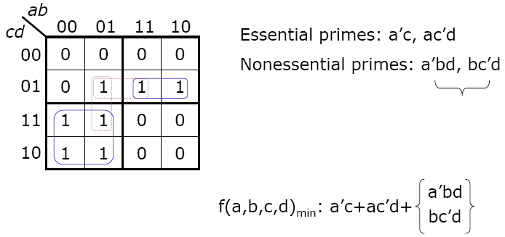
Ví dụ về prime implicants
Một trong chúng phải được
đưa vào hàm tối thiểu

Slide 37
Phương pháp Quine-McCluskey
Liệt kê các minterms theo từng nhóm có số bit 1 tăng dần
Xác định các Prime Implicants
Thiết lập bảng Prime Implicants
Xác định Essential Prime Implicants
Xây dựng hàm tối thiểu

Slide 38
Phương pháp Quine-McCluskey
Ví dụ:
f(a, b, c) = Ʃ m(0, 1, 2, 5, 6, 7)
f(a,b,c,d) = Ʃ m(0, 1, 2, 5, 6, 7, 8, 9, 10, 14)
f(a,b,c,d,e) = Ʃ m(0, 2, 3, 5, 7, 9, 11, 13, 14, 16, 18, 24, 26, 28, 30)

Slide 39
Phương pháp tối thiểu hóa cho hàm không đầy đủ

Slide 40
Các hàm không đầy đủ
Trong các hệ thống số thường xảy ra trường hợp có một số tổ hợp trạng thái đầu vào không bao giờ có. Tổ hợp đầu vào đó gọi là “Không quan tâm” (don’t care condition). Và hàm đó được gọi là không đầy đủ
Mạch được thiết kế với tổ hợp không quan tâm ấy có đầu ra bằng ‘0’ hay ‘1’ đều được. Khi tối thiểu hóa dùng K-map, đầu ra được chon sao cho tối ưu nhất

Slide 41
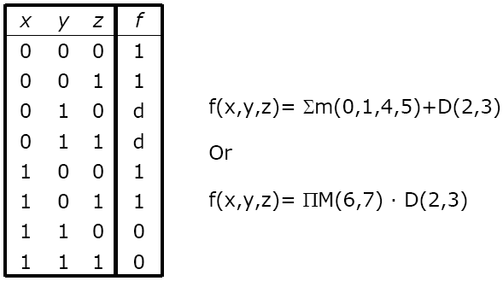
Ví dụ hàm không đầy đủ
Hàm 3 biến f(x,y,z) với tổ hợp đầu vào xy=’01’ không bao giờ xảy ra và có f=Σm(0,1,4,5)

Slide 42
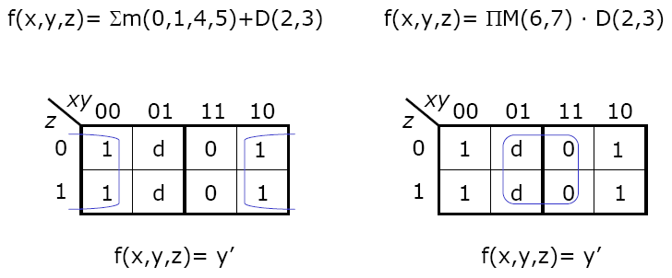
Ví dụ hàm không đầy đủ (cont.)

Slide 43
Ví dụ hàm không đầy đủ (cont.)
Ví dụ:
f(A,B,C,D) = Ʃ m(5, 6, 7, 8, 9) + d(10, 11, 12, 13, 14, 15)
f(A, B, C, D) = Ʃ m(1, 3 , 4, 7, 11) + d(5, 12, 13, 14, 15)
f(A,B,C,D) = Ʃ M(0, 2, 6, 8, 9, 10).D(5, 12, 13, 14, 15)

Slide 44
Tối ưu hóa hàm logic cho mạch nhiều đầu ra

Slide 45
Mạch nhiều đầu ra
Mới xét các ví dụ có một đầu ra
Thực tế, các hàm này có thể chỉ là một phần của các mạch lớn có nhiều hàm
Các mạch thực hiện các hàm có thể được ghép vào một mạch có nhiều đầu ra chi phí ít hơn bằng cách chia sẻ các cổng.

Slide 46
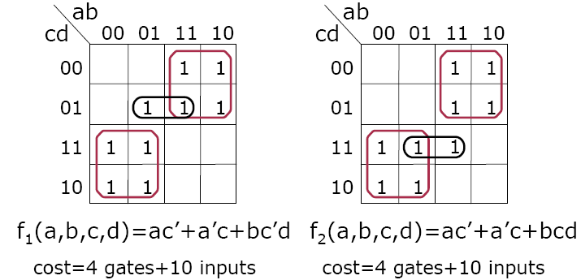
Ví dụ 1: mạch có nhiều đầu ra
COST bỏ qua các cổng NOT

Slide 47
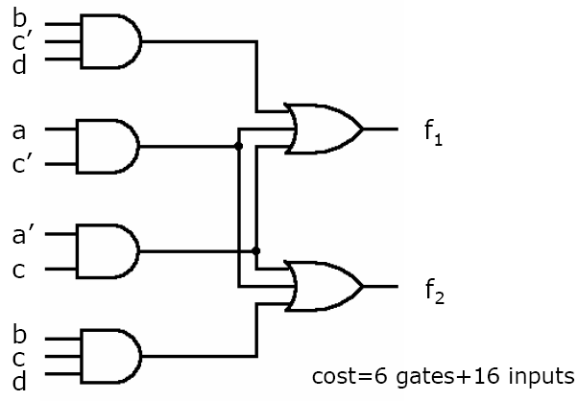
Ví dụ mạch có nhiều đầu ra (cont.)
Trong trường hợp này, mạch tối thiểu được sinh ra từ mạch tối thiểu cho mỗi hàm (f₁ và f₂)

Slide 48
Ví dụ 2: mạch có nhiều đầu ra (cont.)
Xây dựng mạch logic có nhiều đầu ra như sau:
f1(A,B,C,D) = Ʃ m(11, 12, 13, 14, 15)
f2(A, B, C, D) = Ʃ m(3, 7, 11, 12, 13, 14, 15)
f3(A,B,C,D) = Ʃ m(3, 7, 12, 13, 14, 15)

Slide 49
Ví dụ 3: mạch có nhiều đầu ra (cont.)
Xây dựng mạch logic có nhiều đầu ra như sau:
f1(A,B,C,D) = Ʃ m(0, 2, 7, 10) + d(12, 15)
f2(A, B, C, D) = Ʃ m(2, 4, 5) + d(6, 7 , 8 , 10)
f3(A,B,C,D) = Ʃ m(2, 7, 8) + d(0, 5, 13)

Slide 50
Tối ưu hóa hàm logic cho mạch dùng cổng NAND và NOR

Slide 51
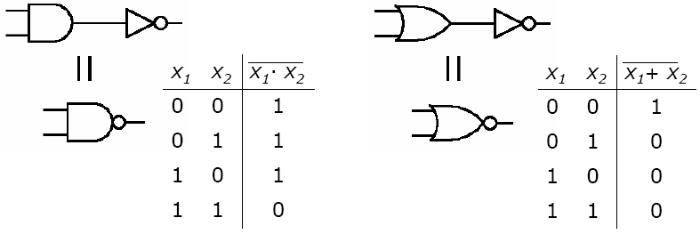
Mạch logic dùng cổng NAND và NOR
Cổng NAND là tổ hợp của AND và NOT
Cổng NOR là tổ hợp của OR và NOT

Slide 52
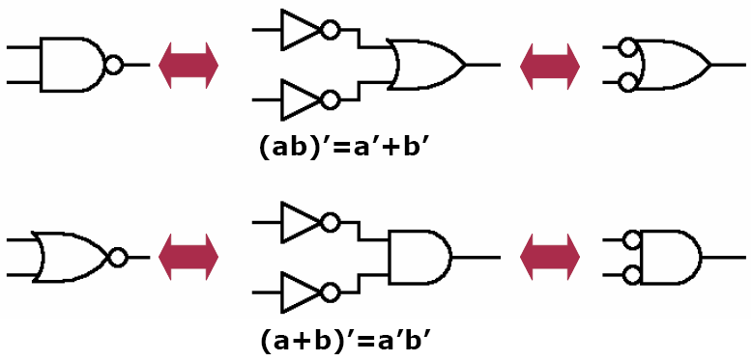
DeMorgan cho các cổng NAND và NOR

Slide 53
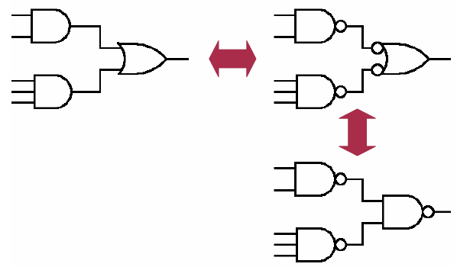
AND-OR và NAND-NAND
Nếu có mạng ở dạng AND-OR (SOP) ➔ có thể chuyển thành mạng NAND-NAND

Slide 54
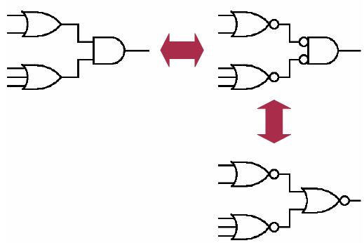
Mạng OR-AND và NOR-NOR
Nếu có mạng ở dạng OR-AND (POS) ➔ có thể chuyển thành mạng NOR-NOR

